Slide 1

Sistema Predictivo de Demanda y Optimización de Inventario
Machine Learning para el sector textil y calzado mayorista
Equipo: Osvaldo Reyes & Lucas Carvajal
Duoc Ingeniería en Informática · Viña del Mar
Cliente: Mundo Bags SpA

Slide 2
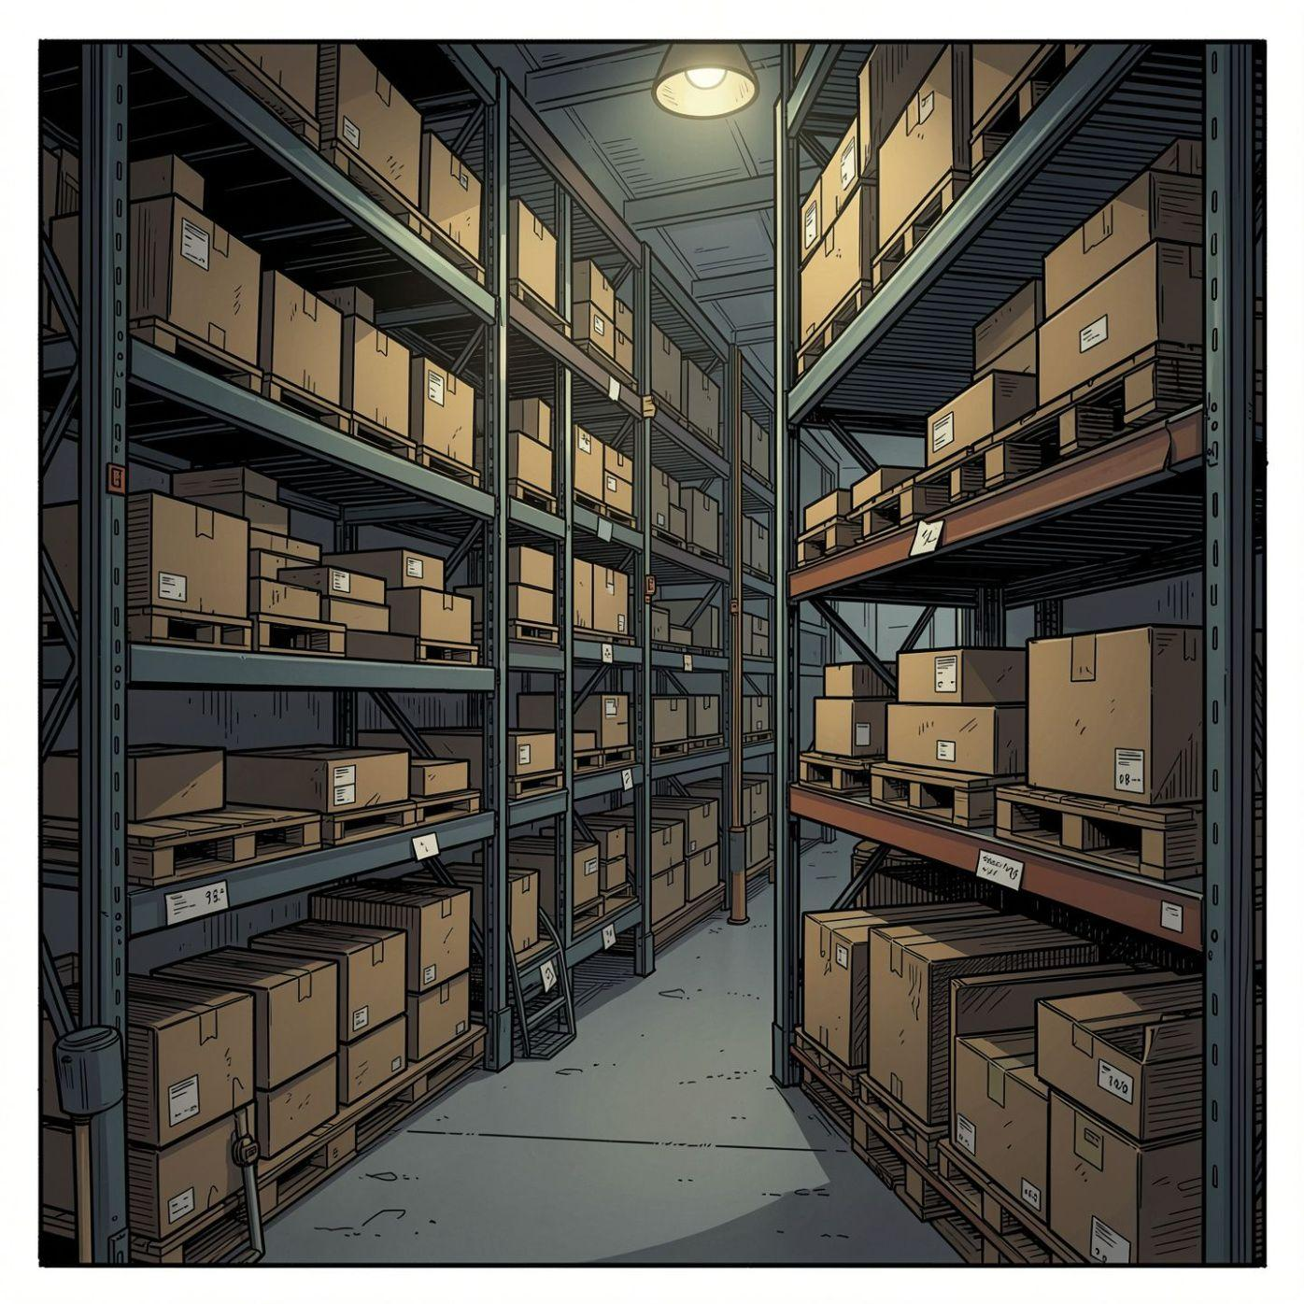
Problemática
Sobrestock
Capital inmovilizado, costos de almacenamiento
Quiebre de Stock
Pérdida de ventas, insatisfacción del cliente
Decisiones Empíricas
Sin datos, sin predicción, sin estrategia

Slide 3




Solución
Data-Driven Decisions
Machine Learning
Optimización
Predicciones basadas en datos históricos
Algoritmos de series de tiempo (Prophet, XGBoost)
Inventario inteligente, reducción de costos

Slide 4




Intereses
Cliente (Mundo Bags)
Equipo
Optimizar inventario, reducir costos operacionales
Aplicar ML en proyecto real, experiencia profesional
Universidad
Mercado
Proyecto de título con impacto empresarial
Solución escalable para el sector textil

Slide 5


Factibilidad
Recursos Técnicos
Cliente Disponible
- Visual Studio Code
- Python
- SQL Server
Mundo Bags SpA comprometida con el levantamiento de requerimientos

Slide 6





Objetivos
Desarrollar un sistema predictivo de demanda e inventario basado en Machine Learning que optimice la gestión de stock y reduzca costos operacionales en Mundo Bags SpA
Objetivo Específico 1
Objetivo Específico 2
Objetivo Específico 3
Crear un Data Warehouse que centralice y organice datos históricos de ventas e inventario
Entrenar modelos ML (Prophet, XGBoost) con precisión ≥ 85% para predicción de demanda
Desarrollar una interfaz web intuitiva que permita visualizar predicciones y tomar decisiones informadas

Slide 7

Metodología: Scrum
¿Por qué Scrum?
Iterativo e incremental, perfecto para ML donde refinamos modelos continuamente.
Beneficios Clave
Adaptabilidad
Feedback rápido
Entregas incrementales

Slide 8


Roles e Integrantes
Osvaldo Reyes
Lucas Carvajal
Líder Técnico
Data Warehouse (SQL Server), algoritmos ML (Python), lógica de negocio e interfaz
Analista Funcional
Requerimientos, historias de usuario, documentación

Slide 9
Tecnologías — Uso — ¿Por qué?
Fase | Tecnología | Uso | ¿Por qué?
1 - DATA WAREHOUSE | SQL Server | Gestión de base de datos relacional | Escalabilidad, seguridad empresarial, soporte para datos complejos
 | Python (ETL) | Extracción y transformación de datos | Limpieza de valores atípicos, transformación flexible de datos
2 - MACHINE LEARNING | Python (Pandas, NumPy) | Manipulación y análisis de datos | Librerías estándar para análisis de datos, rendimiento optimizado
 | Prophet / XGBoost | Predicción de series de tiempo | Modelos robustos para series de tiempo, alta precisión en predicciones
 | Scikit-learn | Validación cruzada, métricas de precisión | Validación cruzada, métricas de precisión, herramientas de evaluación
3 - SISTEMA COMPLETO | Flask / FastAPI | API REST para integración backend | APIs ligeras y rápidas, fácil integración con modelos ML
 | React / HTML5 | Interfaz web responsiva y moderna | Interfaz moderna, responsiva, experiencia de usuario profesional
 | Plotly / Matplotlib | Visualización de predicciones y dashboards | Visualización interactiva de predicciones, dashboards intuitivos

Slide 10





Riesgos y Mitigación
Riesgo: Datos históricos incompletos
Riesgo: Baja precisión del modelo
Mitigación: Generación de dataset sintético realista para entrenar modelos robustos.
Mitigación: Validación cruzada rigurosa y ajuste de hiperparámetros para optimizar el rendimiento.
Riesgo: Cambios en requerimientos
Riesgo: Integración técnica compleja
Mitigación: Metodología Scrum con feedback iterativo para adaptación constante.
Mitigación: Diseño con arquitectura modular y pruebas unitarias para facilitar la implementación.

Slide 11
Cronograma — 18 Semanas
FASE 1: DATOS
S1-S2: Reunión inicial y levantamiento de requerimientos
FASE 1: DATOS
S2-S5: Diseño e implementación Data Warehouse SQL Server
FASE 2: MACHINE LEARNING
S6-S11: Entrenamiento modelos ML (Prophet / XGBoost)
FASE 2: MACHINE LEARNING
S10-S14: Desarrollo API, interfaz web e integración
FASE 3: SISTEMA COMPLETO
S12-S16: Continuación desarrollo e integración
FASE 3: SISTEMA COMPLETO
S15-S18: Pruebas, documentación y demostración final

Slide 12

GITHUB
https://github.com/OsvaldoReyesWiegand/Capstone/tree/main

